Slide 1
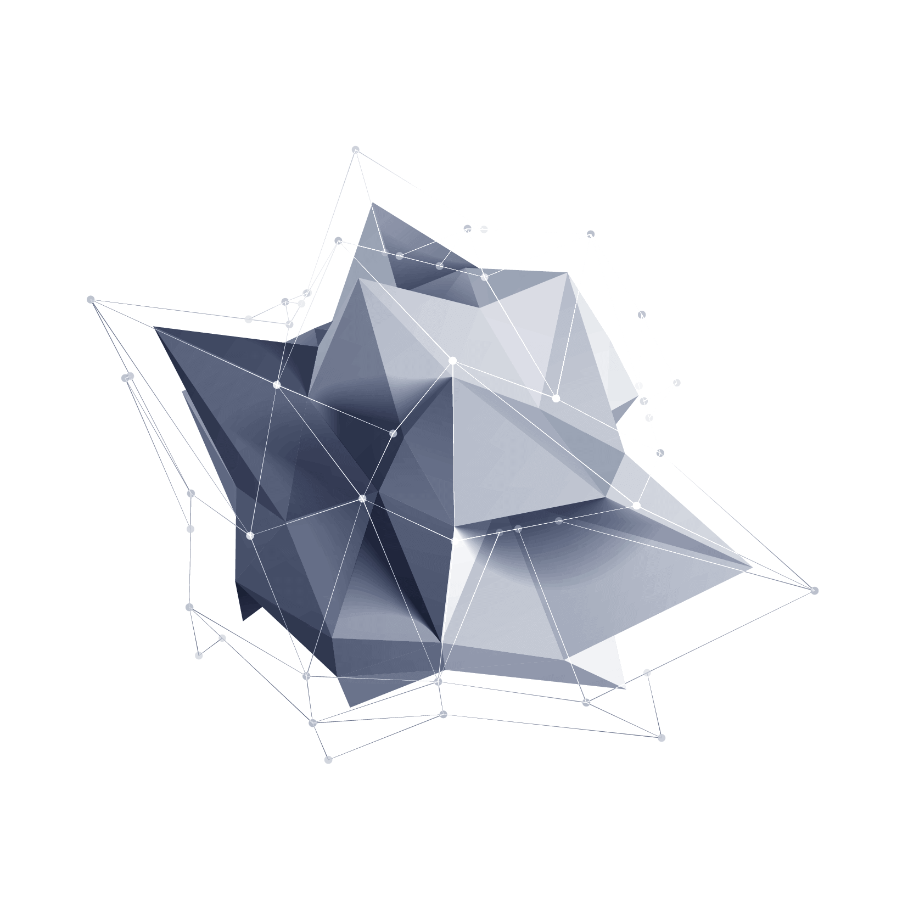

2022 WebGL中级课程
绘制正方体
讲解人：冰老师
讲解时间：2022.06.14

Slide 2
CONTENTS
目录
BUSINESS PLAN
01
前言
02
理论基础
03
实战演练

Slide 3
11
PART ONE
前言

Slide 4

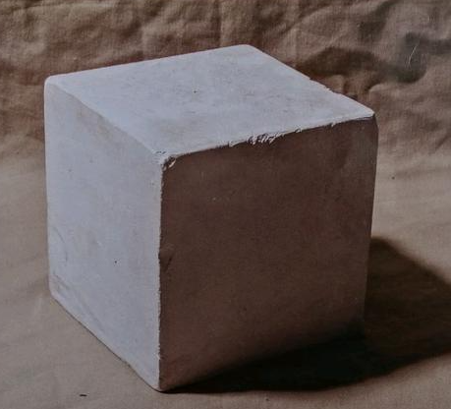
前言

Slide 5
2
PART ONE
基础理论

Slide 6

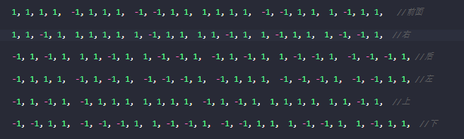
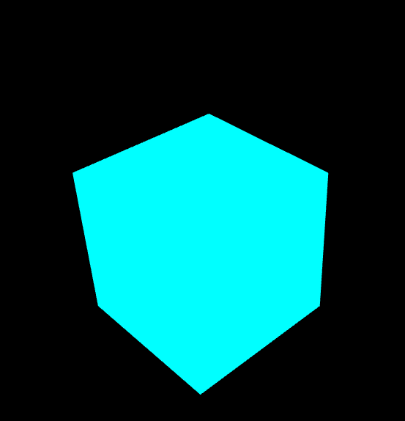
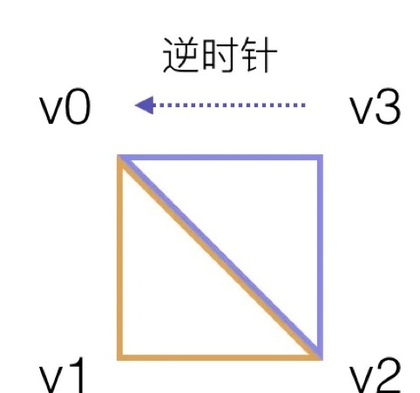
绘制不穿衣服的正方体
1、创建顶点框架。
2、绘制三角形。（注意三角形绘制顺序）
3、颜色值默认在shader内写死。
我们这里三角形的顶点连接顺序，是逆时针的。这个是 WebGL 的默认设置，当顶点顺序为逆时针时，这个平面代表正面，顺时针为背面。WebGL 有一个背面剔除的功能，开启此功能之后，背面是不会被绘制的。这个能力主要是在绘制 3D 形体时使用，对性能有一定的优化作用。

Slide 7
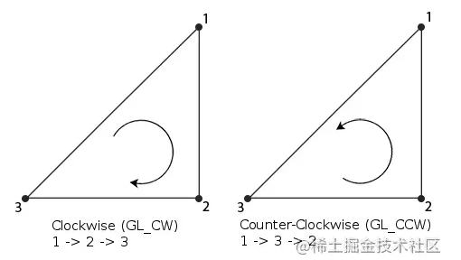
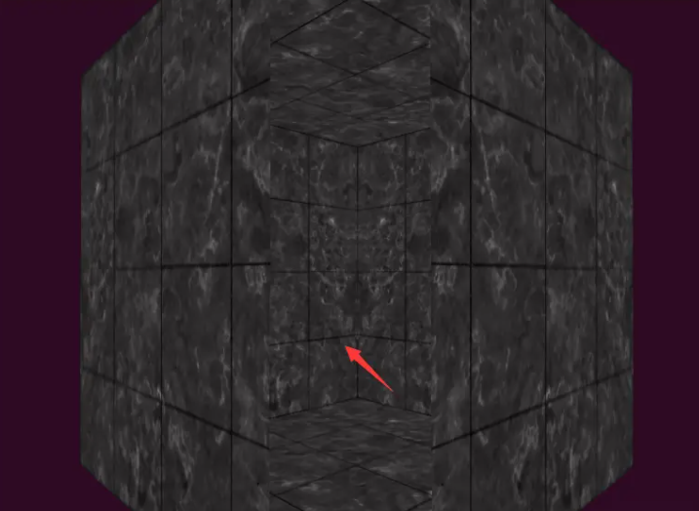
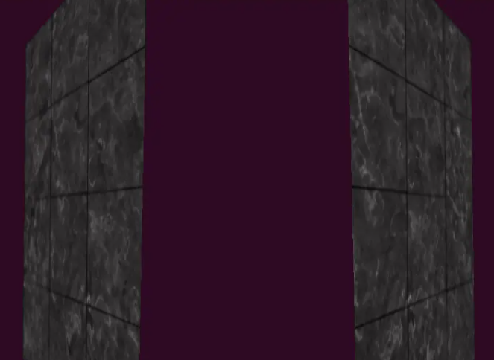
背面剔除
当我们确定这个顺序之后，就可以知道一个三角形面，是正对着我们还是背对着我们了，比如当我们确定顺时针的顶点的三角形是正面时，当有三角形在绘制时其顶点时逆时针的时候，这些三角形就是背向我们的了，背向我们的三角形，一般来说都是看不见的，为了提高运行效率可以不进行绘制，这就是背面剔除技术。
CW 顺时针
CCW 逆时针
// 设定逆时针顶点顺序为正面
gl.frontFace(gl.CCW);
// 开启背面剔除
gl.enable(gl.CULL_FACE);
// 剔除背面
gl.cullFace(gl.BACK);
没开启背面剔除
开启了背面剔除

Slide 8
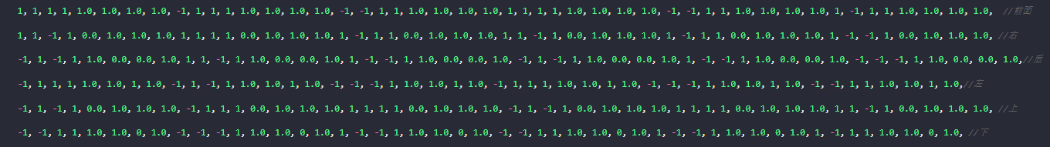
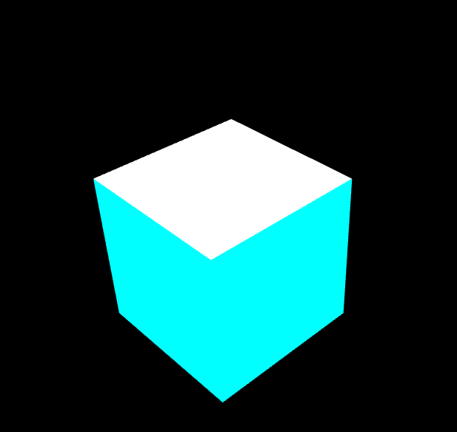
绘制穿简陋衣服的正方体
颜色值动态赋值

Slide 9
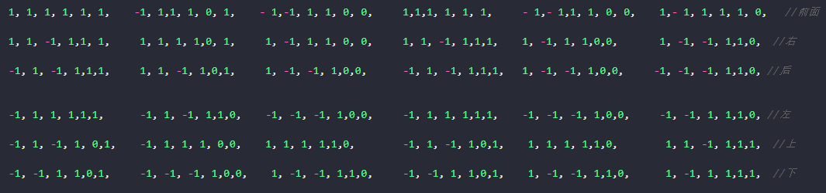
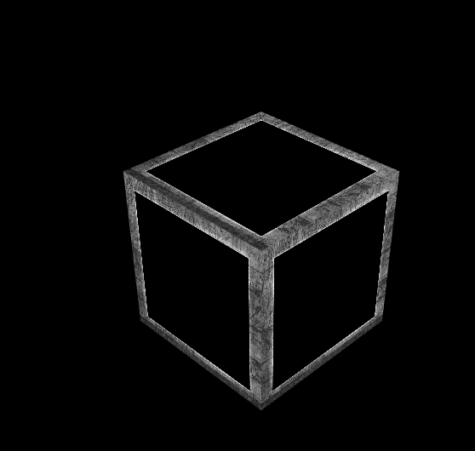
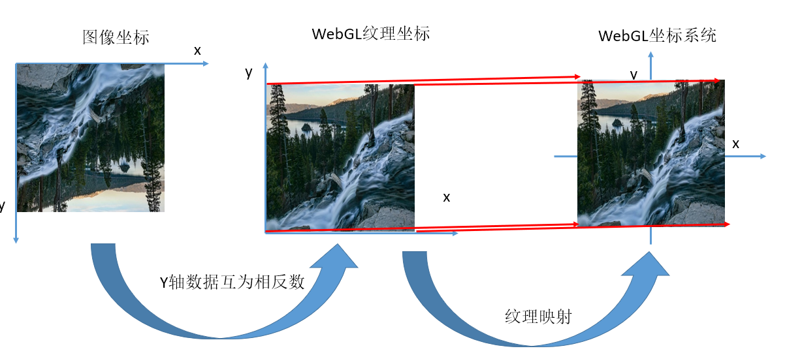
绘制穿衣服的正方体

Slide 10

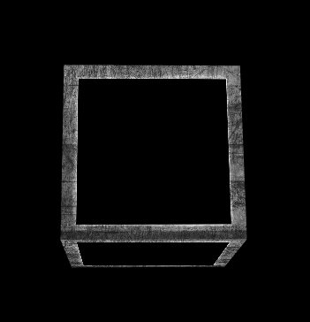
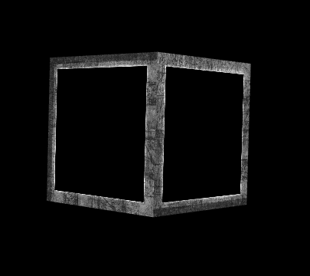
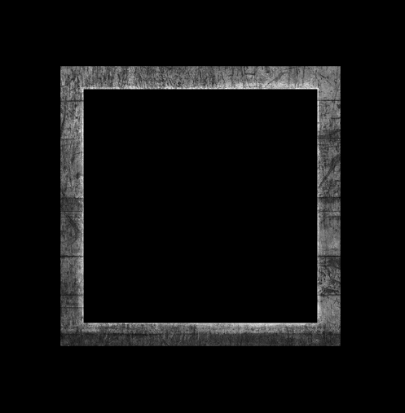
让正方体动起来
1、监听鼠标移动以及鼠标滑轮滚动事件
1、鼠标移动分解为两种运动方式：围绕x轴做旋转运动；围绕y轴做旋转运动。

Slide 11
谢谢观看
THANK YOU

